Slide 1
惠斯登电桥

Slide 2
1.实验原理
2.箱式和滑线式的注意事项
3.滑线式故障的分析和排除
4.实验报告中出现的问题
5.思考题

Slide 3
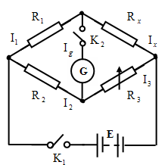
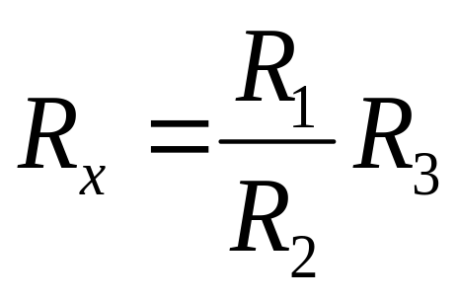
1.实验原理

Slide 4
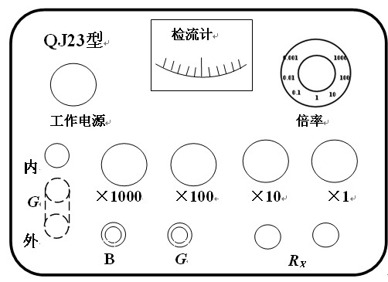
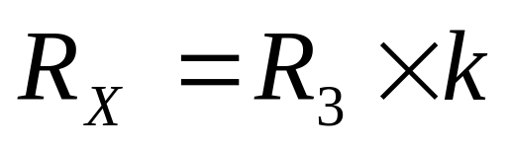
2.箱式和滑线式的注意事项
1、箱式的注意事项
（1）倍率和工作电源相互对应
（2）B、G键的意义（B键：电源按键；G键：检流计按键）
（3）内外接的选择 （实验时，实验完金属片如何连接？）
（4）R₃千位不能为零

Slide 5
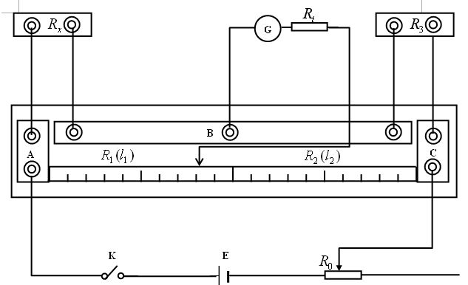
2.滑线式的注意事项
（1） 测量过程中R_{x} 值始终不变
（2）米尺的读数要估读
（3）对调 R_{x} 和R₃前后, l₁ 、l₂的位置
（4）一组数据的构成
D

Slide 6
3.滑线式故障的分析和排除
1.灵敏检流计指针不偏转？或者偏转幅度非常小？
分析：
电源：可能是电源不通，或者电压过小。
桥支路不通：检查接线口是否都拧紧
检流计的限流电阻调得太大了
检流计的短路按钮按下去了

Slide 7
2.灵敏检流计指针偏向一边
分析：
实验前检流计没有进行调零
待测电阻和比较臂电阻阻值相差很大，导致电桥平衡位置远离电阻丝中点。
即：倍率取值不当（即R_{x}与R₃相差太大），应改变倍率的取值
不论倍率和R₃取何值，检流计指针始终偏向一边：四个桥臂中必定有一个桥臂断开。一般操作：检查接线口是否都拧紧

Slide 8
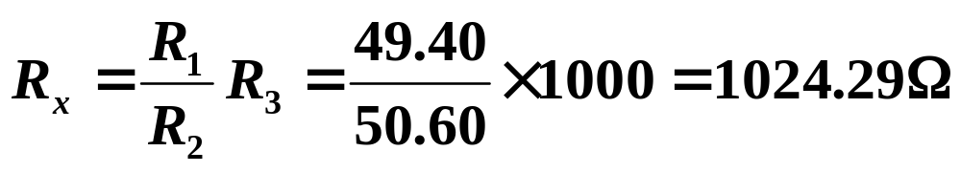
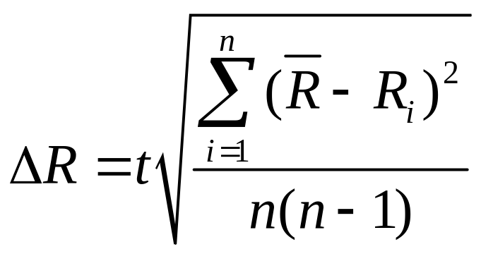
4.实验报告中出现的问题
1、应先算每次的Rx，再平均。 不能将l、R₃先平均，因 l 、R₃是变的，不是等精度测量。
应4位。但中间过程可取多1～2位
2、有效位数不对
漏单位
3、绝对不确定度位数不对
不确定度一般保留一位有效数字，多余的位数一律进位，而且要有单位

Slide 9
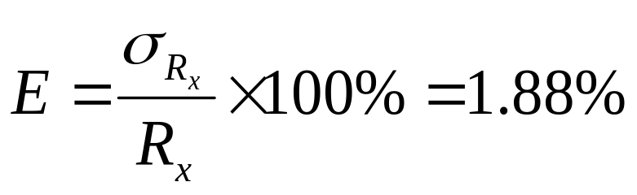
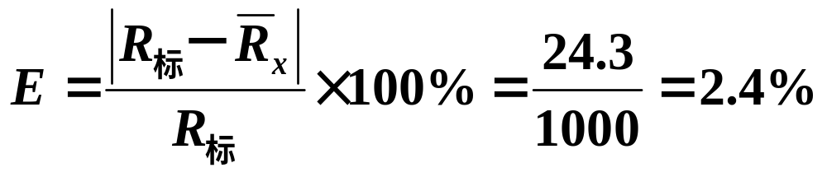
4、没有结果表示，或表示错误
若：R_{x}＝1024.29±19.3Ω
结果末位要与不确定度对齐
应：R_{x}＝（1.02±0.02）×10³Ω
多余的位数一律进位
若：
R_{x}＝1024.29±11.3Ω
应：R_{x}＝（1.02±0.02）×10³Ω
5、不知什么是百分偏差与标称值的相对不确定度
应取2位1.9％
例：相对不确定度：
百分偏差：

Slide 10
5.思考题答案
（1）使用电桥时应该怎样保护灵敏电流计？
答：1.使用滑线式惠斯登电桥测量电阻时，可使电流 计串联一可变电阻作为限流器，起保护作用。开始时，电压可取小些，当电桥基本调到平衡后，应逐步调小可变保护电阻，电压也可适当略微调大。
2.使用箱式电桥时，则根据不用的倍率按仪器要求选择不同的电压档位。结束实验后，将电流计的“内接”短接。
3. 先用点触式。

Slide 11
（2）用惠斯登电桥测量电阻时，为什么要将R₃，R_{x}的位置互换？为什么要改变电源的极性？
答：将R_{x}与R₃互换位置，是为了消除比率臂（电阻丝、标尺）的不均匀引起的系统误差。改变电源极性，以消除由于检流计零点漂移而引入的系统误差。
（3）箱式惠斯登电桥的倍率若选择不当会出现什么问题？
答：如果选择的倍率过小以致于待测阻值超过能测量的范围，则电桥无法调平衡，测不出待测阻值；如果选择的倍率过大，使“×1000”旋钮上的示数为零，减少了有效位数，降低了电桥灵敏度，增大了实验误差。

Slide 12
（4）能否用惠斯登电桥测毫安表或伏特表的内阻？测量时要特别注意什么问题？
答：可以。
实验过程中注意事项：
1、先用万用表粗测毫安表或伏特表的内阻，使之选择适当的比率， 避免比率选择不当，使通过检流计和被测表的电流过大（电流不能超过毫安表的量程） 。
2、板式的，可以先将电压调小，各保护电阻调大。
3、万用表要选择适当的量程，测量时间要短，以免烧坏毫安表。

Slide 13
祝各位考试顺利！

